Slide 1
大数据安全与隐私保护
石瑞生
网络空间安全学院

Slide 2
内容提纲
2.1 引言
2.2 密码算法
*2.3 攻击模型与安全性分析
2.4 后量子密码

Slide 3
密码算法

Slide 4
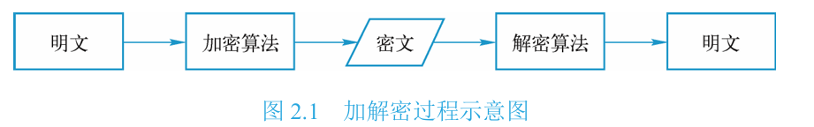
密码学的历史
密码的使用最早可以追溯到古罗马时期，《高卢战记》中描述了凯撒曾经使用密码来传递信息，即所谓的“凯撒密码”。
凯撒密码（Caesar Cipher）是一种替代密码，通过将字母按顺序推后3位实现加密，如将字母A换作字母D，将字母B换作字母E。可见，凯撒密码实际上是密钥K=3的移位密码。
最初的密码体制包括明文（Plaintext）、加密算法（Encryption）、密文（Ciphertext）、解密算法（Decryption）四个要素，其安全性依赖于算法的保密，故称为受限制的（Restricted）算法。

Slide 5
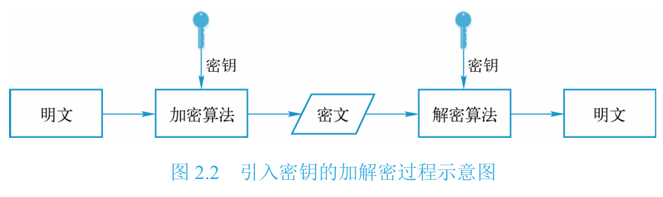
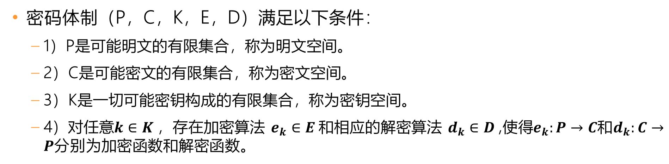
基于密钥的加密算法
现代密码算法都引入了密钥的概念，密钥的引入，使得密码体制从四元组（P，C，E，D）演变为五元组（P，C，K，E，D），加密算法的安全性不再基于对算法保密，而是基于对密钥的保密。
密码体制（P，C，K，E，D）满足以下条件：
1）P是可能明文的有限集合，称为明文空间。
2）C是可能密文的有限集合，称为密文空间。
3）K是一切可能密钥构成的有限集合，称为密钥空间。
4）对任意$k∈K$，存在加密算法 $e_{k}∈E$和相应的解密算法 $d_{k}∈D$,使得$e_{k}:P→C$和$d_{k}:C→P$分别为加密函数和解密函数。
在密码分析技术 中，一般都假设敌手知道所使用的密码体制，这个假设通常称为 Kerckhoff 假设。

Slide 6
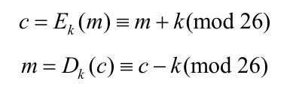
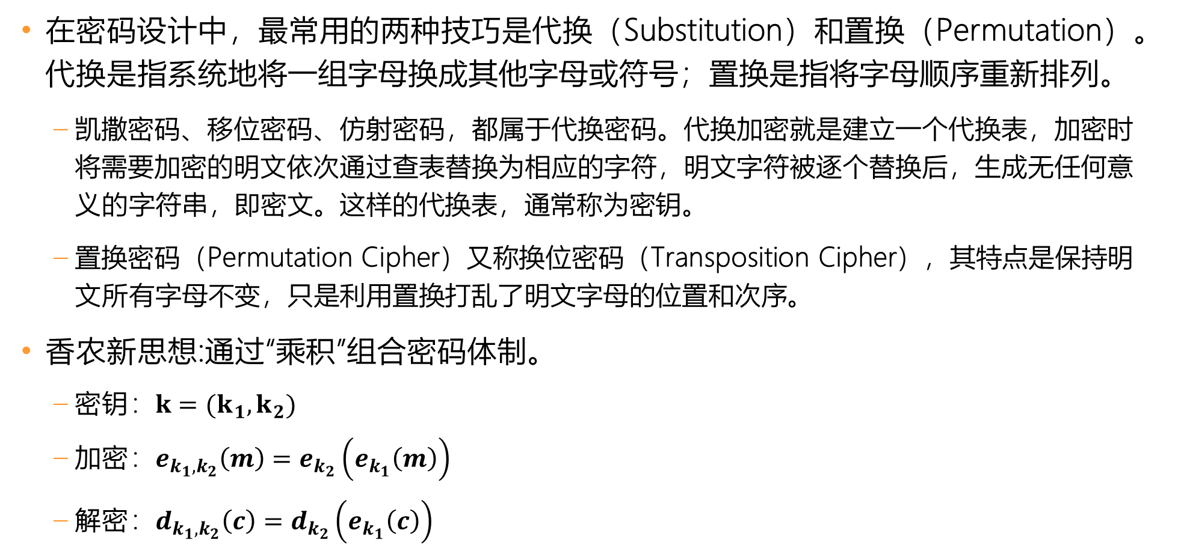
香农的密码设计思想
在密码设计中，最常用的两种技巧是代换（Substitution）和置换（Permutation）。代换是指系统地将一组字母换成其他字母或符号；置换是指将字母顺序重新排列。
凯撒密码、移位密码、仿射密码，都属于代换密码。代换加密就是建立一个代换表，加密时将需要加密的明文依次通过查表替换为相应的字符，明文字符被逐个替换后，生成无任何意义的字符串，即密文。这样的代换表，通常称为密钥。
置换密码（Permutation Cipher）又称换位密码（Transposition Cipher），其特点是保持明文所有字母不变，只是利用置换打乱了明文字母的位置和次序。
香农新思想:通过“乘积”组合密码体制。
密钥：$k=(k_{1},k_{2})$
加密：$e_{k_{1},k_{2}}\left(m\right)=e_{k_{2}}\left(e_{k_{1}}\left(m\right)\right)$
解密：$d_{k_{1},k_{2}}\left(c\right)=d_{k_{2}}\left(e_{k_{1}}\left(c\right)\right)$
移位密码

Slide 7
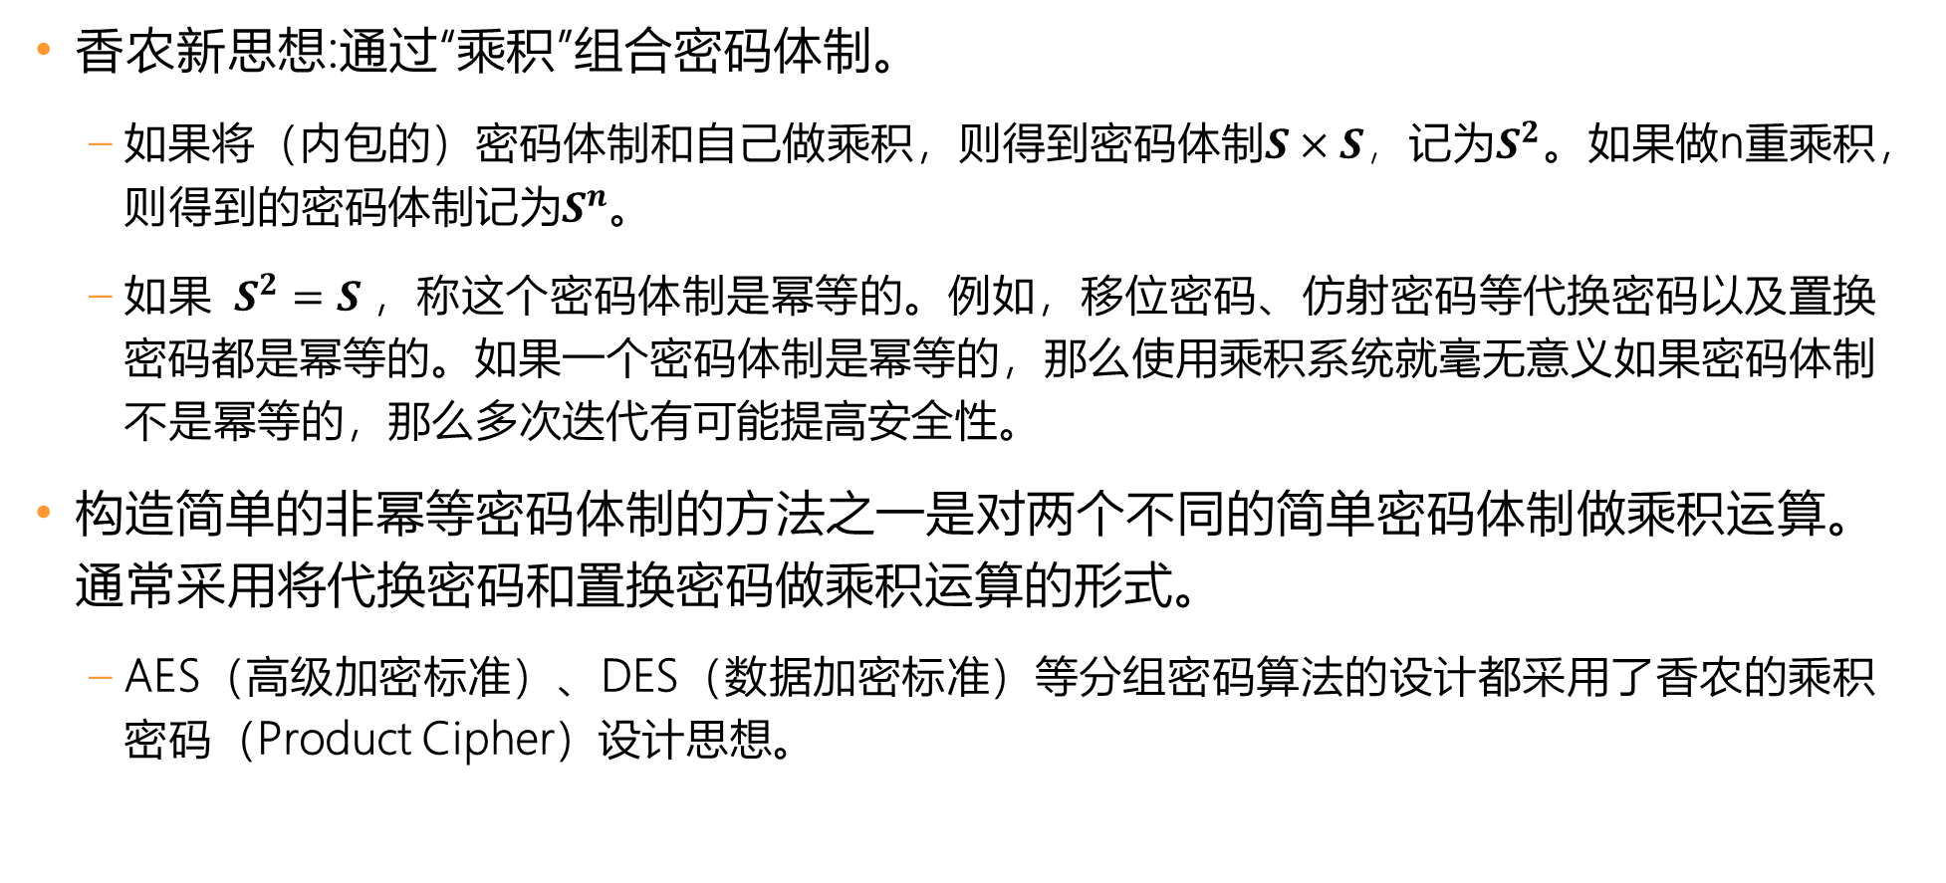
香农的密码设计思想
香农新思想:通过“乘积”组合密码体制。
如果将（内包的）密码体制和自己做乘积，则得到密码体制$S×S，$记为$S^{2}$。如果做n重乘积，则得到的密码体制记为$S^{n}$。
如果 $S^{2}=S$，称这个密码体制是幂等的。例如，移位密码、仿射密码等代换密码以及置换密码都是幂等的。如果一个密码体制是幂等的，那么使用乘积系统就毫无意义如果密码体制不是幂等的，那么多次迭代有可能提高安全性。
构造简单的非幂等密码体制的方法之一是对两个不同的简单密码体制做乘积运算。通常采用将代换密码和置换密码做乘积运算的形式。
AES（高级加密标准）、DES（数据加密标准）等分组密码算法的设计都采用了香农的乘积密码（Product Cipher）设计思想。

Slide 8
流密码
历史背景
1917 年：Vernam 发明“一次一密”（One-Time Pad，OTP）。
1949 年：香农提出完善保密（Perfect Secrecy）概念，并证明 OTP 可实现该安全性。
完善保密的条件
密钥空间 ≥ 明文空间；密钥长度 ≥ 明文长度；实际应用受限，尤其在商业环境下难以使用。
伪随机性引入：只要在多项式时间内无法区分与真随机的差别，即可视为安全。
伪随机生成器（PRG）：短种子 → 长伪随机串。
优点：短密钥即可加密长消息。
安全性要求：种子必须均匀随机且保密；种子长度足够大，避免暴力遍历；PRG 的存在依赖“困难问题”假设（如无已知多项式时间解）

Slide 9
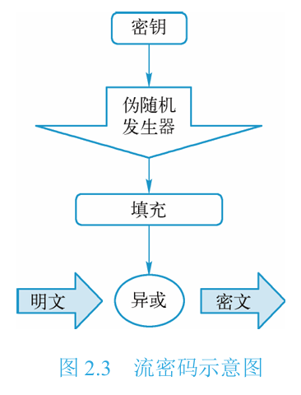
流密码 设计方案
密钥作为一个种子，被应用到一个伪随机发生器，并通过填充来获得一个长的随机字符串；然后，该随机字符串和明文消息做异或运算，如图2.3所示。
加密的执行会首先生成一个伪随机位流，然后将该位流和明文做异或运算。
在二元加法流密码中，若密钥流序列完全随机，则该系统就是一个完善的保密系统（一次一密）。
序列密码中对密钥有如下要求：
①极大的周期②良好的统计特性③高线性复杂度④用统计方法从密钥序列提取密钥生成器结构或密钥源的足够信息在计算上是不可能的

Slide 10
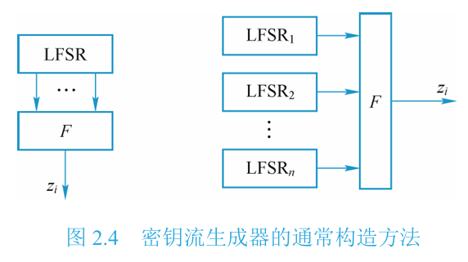
流密码 设计方案
线性反馈移位寄存器（Linear Feedback Shift Register，LFSR）曾经是很流行的流密码。但是，它们被证明非常不安全：在某种程度上，只要给定足够多字节的输出，就能够完全将密钥恢复出来。
密钥流生成器通常的构造方法是同时使用LFSR和非线性组合函数F，如图2.4所示。其中，非线性组合函数F的选择非常重要，直接关系到流密码的安全水平。

Slide 11
分组密码
分组密码一般采用香农提出的利用乘积密码实现混淆（Confusion）和扩散（Diffusion）思想进行设计。
混淆使用代换技术，保证密文不会反映出明文线索，防止密码分析员从密文中找到模式，从而求出相应明文。
扩散使用置换技术，增加明文的冗余度，使其分布在行和列中。
在代换-置换网络（Substitution-Permutation Network，SPN）中
S 盒是唯一的非线性部件，S 盒的密码强度决定了整个算法的安全强度，提供了密码算法所必需的混淆作用；
P置换的目的是提供雪崩效应，使得明文或者密钥的一点变动都会引起密文的较大变化。
增大SPN 的密钥长度和分组长度，选用更大的S盒，增加轮数，这些措施都能够显著提升SPN的安全性。

Slide 12
常用分组密码算法
DES
IBM 于 1970 年提出，1976 成为联邦标准
分组长度 64 位，密钥 56 位，基于 Feistel 结构
优点：实现简单，历史影响大
缺点：密钥过短，已不再安全 → 三重 DES 增强
IDEA
1991 改进 PES，1992 更名为 IDEA
分组 64 位，密钥 128 位
强度高，至今无穷举破解
局限：受专利保护，应用范围有限
Blowfish
1993 由 Bruce Schneier 提出
分组 64 位，密钥 1–448 位可变
开源、速度快、无须授权
应用：SSH、文件加密软件等
AES
2001 NIST 公布，取代 DES
分组长度 128 位，密钥 128/192/256 位
结构：字节代替、行移位、列混淆、轮密钥加
优点：高安全性，执行效率高，全球免费使用

Slide 13
公钥密码体制
在传统加密算法中，加密密钥和解密密钥是相同的，或者说是实质上等同的，即从一个易于推出另一个。这种密码称为对称密码。
公钥密码体制的思想是 1976 年由 Diffie 和 Hellman 提出的。公钥密码体制无法提供无条件安全性。
利用公钥算法实现保密通信的步骤如下：
1）每一个用户产生一对密钥，用来加密、解密消息。
2）每一个用户将其中一个密钥公开，该密钥称为公钥，另一个密钥称为私钥。每一个用户可以获得其他用户的公钥，称为该用户的公钥环。
3）若Bob打算发消息给Alice，则Bob使用Alice的公钥将消息加密。
4）Alice 收到消息后，使用其私钥将消息解密。由于只有 Alice 知道自己的私钥，因此其他接收者均无法成功将该消息解密。

Slide 14
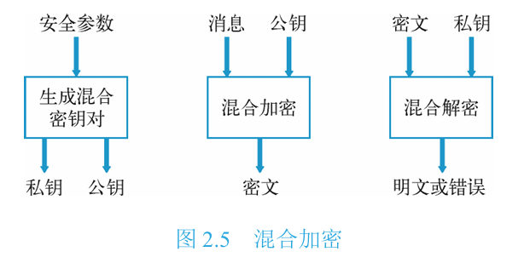
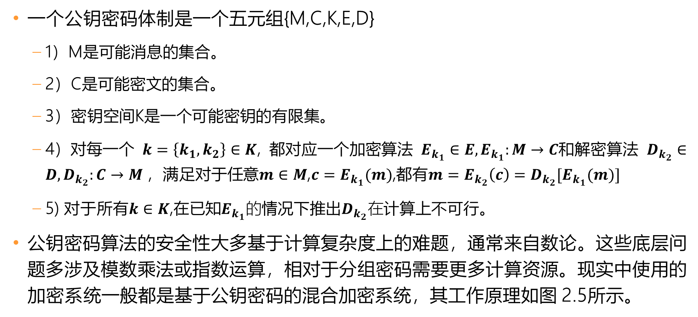
公钥密码体制
一个公钥密码体制是一个五元组{M,C,K,E,D}
1）M是可能消息的集合。
2）C是可能密文的集合。
3）密钥空间K是一个可能密钥的有限集。
4）对每一个 $k=\left\{k_{1},k_{2}\right\}∈K$, 都对应一个加密算法 $E_{k_{1}}∈E,E_{k_{1}}:M→C$和解密算法 $D_{k_{2}}∈D,D_{k_{2}}:C→M$，满足对于任意$m∈M$,$c=E_{k_{1}}(m)$,都有$m=E_{k_{2}}\left(c\right)=D_{k_{2}}[E_{k_{1}}(m)]$
5) 对于所有$k∈K$,在已知$E_{k_{1}}的$情况下推出$D_{k_{2}}在$计算上不可行。
公钥密码算法的安全性大多基于计算复杂度上的难题，通常来自数论。这些底层问题多涉及模数乘法或指数运算，相对于分组密码需要更多计算资源。现实中使用的加密系统一般都是基于公钥密码的混合加密系统，其工作原理如图 2.5所示。

Slide 15
哈希函数
哈希函数又称散列函数，是现代密码体系中的一个重要组成部分，它是一种将任意长度的输入变为固定长度输出的不可逆的单向密码体制，可表示为h=H(M)。例：MD5,SHA-1,SHA-256。
哈希函数保护数据的完整性，如果哈希函数安全，那么两段不同的数据（无论是明文还是密文）应该总是具有不同的哈希值。
如果哈希函数安全，哈希值相同的两个文件就应当完全相同。
哈希函数的安全性：
（1）原像攻击抗性 原像攻击抗性又称单向性，它描述了一种安全保证，即给定随机哈希值，攻击者将永远不会找到原始消息。
（2）抗碰撞性 根据鸽笼原理，消息的数目远大于哈希值的数目，因此哈希函数的碰撞不可避免。

Slide 16
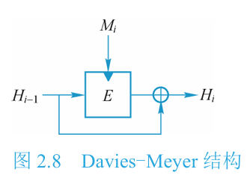
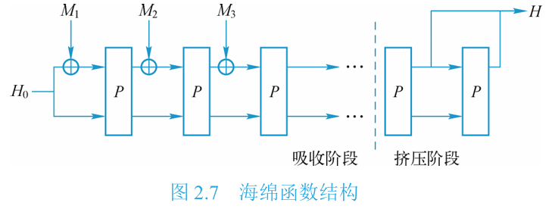
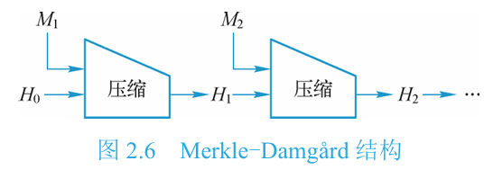
哈希函数的构造
基于压缩的哈希函数（Merkle-Damgård 结构）
基于置换的哈希函数
这种方法利用函数将输入消息转换为相同大小的输出，以此进行迭代哈希。这样，无论输入消息是否不同，都会得到两个不同的输出，即置换。
实践中使用的哈希函数，如SHA-256和BLAKE2等使用的压缩函数都基于分组密码，这是构建压缩函数最简单的方法。
最常见的基于分组的压缩函数是 Davies-Meyer 结构

Slide 17
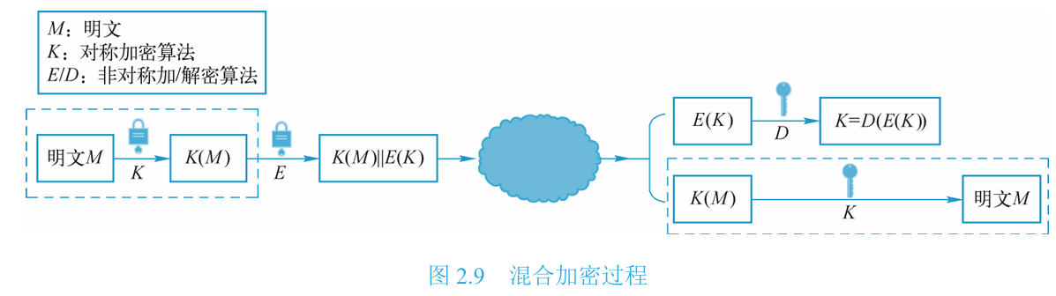
密码算法的应用
（1）混合加密技术（数字信封）
其定义为数字信封包含被加密的内容和被加密的用于加密该内容的密钥。
由于非对称加密算法加密速度慢，混合加密将非对称加密技术和对称加密技术结合使用。密钥封装机制（Key Encapsulation Mechanism，KEM）是指用非对称加密算法加密对称密钥；数据封装机制（Data Encapsulation Mechanism，DEM）是指用对称密钥算法加密消息。混合加密过程如图2.9所示。

Slide 18
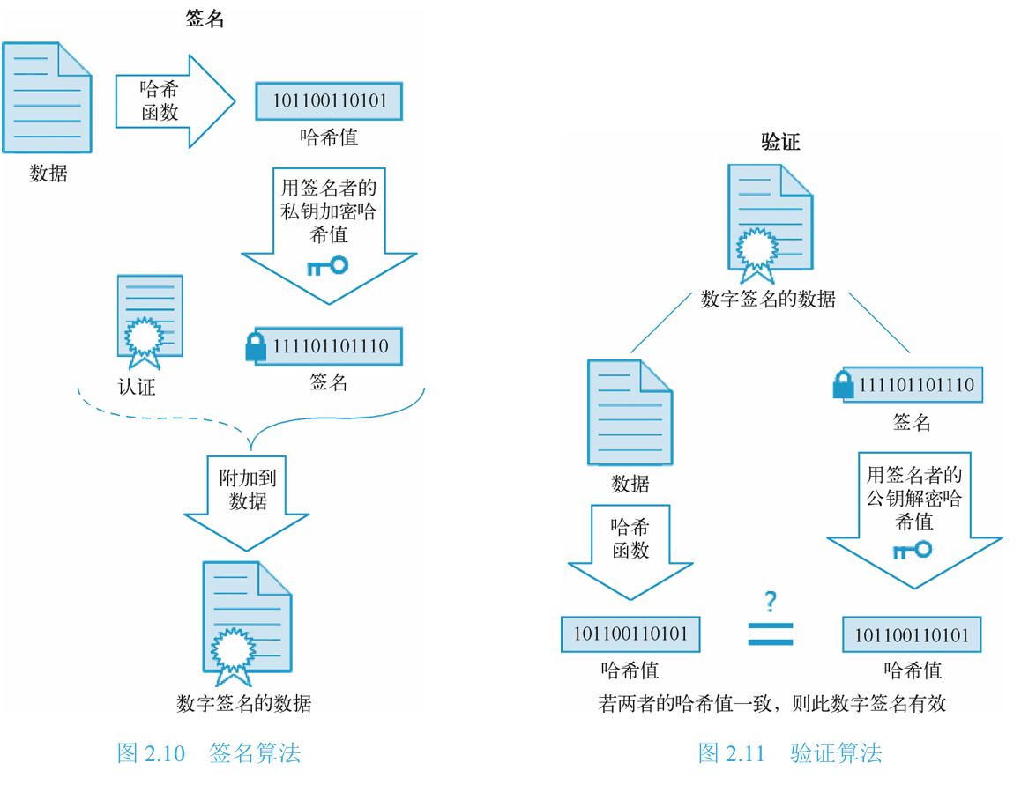
密码算法的应用
（2）数字签名
数字签名的算法包含签名算法和验证算法。
签名算法（见图 2.10）使用私钥加密信息的哈希值，从而产生签名；
验证算法（见图2.11），使用公钥验证签名的真实性。

Slide 19
密码算法的应用
核心观点
密钥长度 ≠ 安全强度（尤其在公钥方案中）。
安全强度常用标准：128 位 和 256 位。
选择建议
≥256 位安全性：长期安全保障，未来难以攻破。
128 位安全性：主流标准，足够多数应用。
<128 位安全性：一般不安全，仅适合短期或受限场景。
专家观点
80 位 vs 128 位：如去火星 vs 去半人马座阿尔法星。
192 位 vs 256 位：暴力破解下无实际差别，“不可能就是不可能”。

Slide 20
消息的完整性认证加密
假设传送的消息是 M，我们可以基于前述的加密技术，设计一种消息验证码（Message Authentication Code，MAC）机制，来检测消息的完整性。例如，采用分组密码的CBC（密码分组链接）工作模式，最后一个分组的密文就可以作为一种消息验证码：MAC= CBC(IV, M, K)，IV 是初始向量，M是消息，K是密钥。
由于对消息M的任何一个分组的修改，都会被传递到最后一个分组，从而影响MAC值。攻击者如果想篡改消息为M而不被发现，就需要同时篡改消息验证码为MAC‘，使
得MAC‘= CBC(M’,K)但是，由于攻击者没有 K，因此没有办法计算出与M’对应的MAC’值。

Slide 21
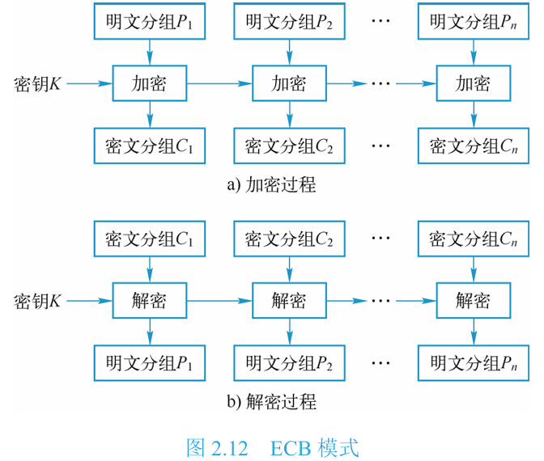
分组密码的工作模式
工作模式（Mode of Operation，也被称为操作模式）是使用分组密码（即伪随机置换）来加密任意长度消息的基本方法。
（1）电码本（ECB）模式 最简单的模式是电码本模式，它一次处理一批明文分组，每次使用相同的密钥加密。使用此种模式时，可以利用并行处理来加速加密、解密运算，而且在网络传输时， 任一分组有任何错误发生，都不会影响到其他分组传输的结果，这是 ECB 模式的优点。

Slide 22
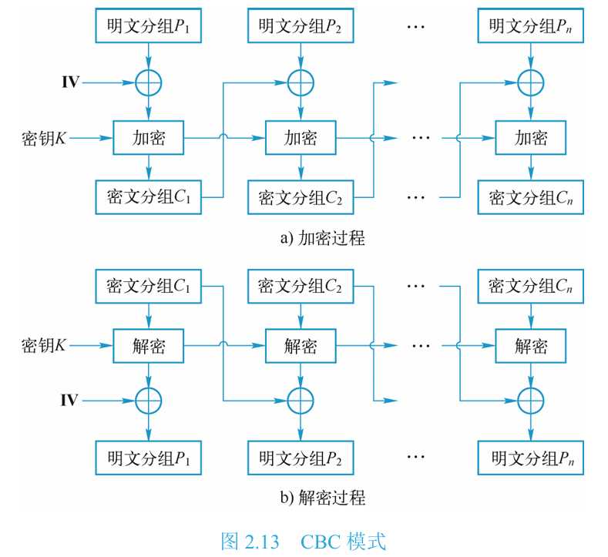
分组密码的工作模式
（2）密码分组链接（CBC）模式 该模式在加密一个分组之前，先将上一次加密的结果与当前的明文分组进行异或，然后再加密。
在加密时，无法利用并行处理来加速加密运算，但其解密运算由于做异或运算的加密分组结果已存在，仍可以利用并行处理来加速，因此该工作模式的加密速度可能会比解密速度慢。

Slide 23
分组密码的工作模式
（3）密文反馈（CFB）模式
该模式先将明文数据分成若干 s 位的分组，1≤s≤n。其中，n 表示所用的分组密码的分组长度。每个字符所对应的明文，可以通过将该分组和一个密钥字符相异或得到，该密钥字符是通过加密密文的前n位获得的。在处理开始阶段，将一个n位的初始向量放在密文的位置上。
（4）输出反馈（OFB）模式
该模式用分组密码（如 AES）产生一个密钥流，将此密钥流的明文流进行异或运算可得密文流。它也需要一个初始向量。
（5）计数器（CTR）模式
计数器使用与明文分组规模相同的长度。一般地，计数器首先被初始化为某一值，然后随着消息块的增加，计数器的值增加1。计数器加1后，与明文组异或得到密文组。解密时，使用具有相同值的计数器序列，用加密后的计数器的值与密文组异或来恢复明文组。

Slide 24
攻击模型与安全性分析

Slide 25
攻击模型
密码学的攻击模型（Attack Model）可以分为三类：
（1）黑盒攻击
黑盒攻击是指攻击者只能获得程序的输入和输出，不能实质性地接触到任何内部操作和数据。
（2）灰盒攻击
灰盒攻击（例如侧信道攻击）是指通过程序运行时泄露的物理信息（如时间信息、功率消耗、电磁辐射等），可以实质性地部分或完全获取程序运行的内部数据，从而完成对程序的破解或对数据（密钥）的窃取。
（3）白盒攻击
白盒攻击是指攻击者对设备终端拥有完全的控制能力，能够观测和更改程序运行时的内部数据。

Slide 26
黑盒攻击
考虑一些有用的攻击模型，这些模型根据攻击者可以观察到的内容以及他们可以对密码进行的查询来表达。
查询是一种将输入值发送到某个函数并获取输出作为返回结果的操作，这个过程并不会暴露该函数本身的细节。
下面从最弱到最强的顺序列出了几种黑盒攻击模型，并描述了针对每种模型攻击者的能力。
1）唯密文攻击（Ciphertext-Only Attack，COA）：COA 模型中的攻击者可以观察到密文，但既不知道与之相关联的明文，也不知道明文是如何被选择的。
2）已知明文攻击（Known-Plaintext Attack，KPA）：KPA模型中的攻击者观察密文并知道相关联的明文。KPA模型是一个被动攻击者模型。
3）选择明文攻击（Chosen-Plaintext Attack，CPA）：CPA 模型中的攻击者可以对其选择的明文执行加密查询，并观察生成的密文。
4）选择密文攻击（Chosen-Ciphertext Attack，CCA）：CCA模型中的攻击者可以执行加密查询和解密查询。CCA 模型又可以分为非自适应选择密文攻击（CCA1）和自适应选择密文攻击（CCA2）。
非自适应选择密文攻击（CCA1）：攻击者可以在某个时间点之前自适应地选择密文并获取解密结果，但在某个特定时刻之后，攻击者将失去这种能力。
自适应选择密文攻击（CCA2）：CCA2 模型中的攻击者在选择密文攻击中边分析边询问。

Slide 27
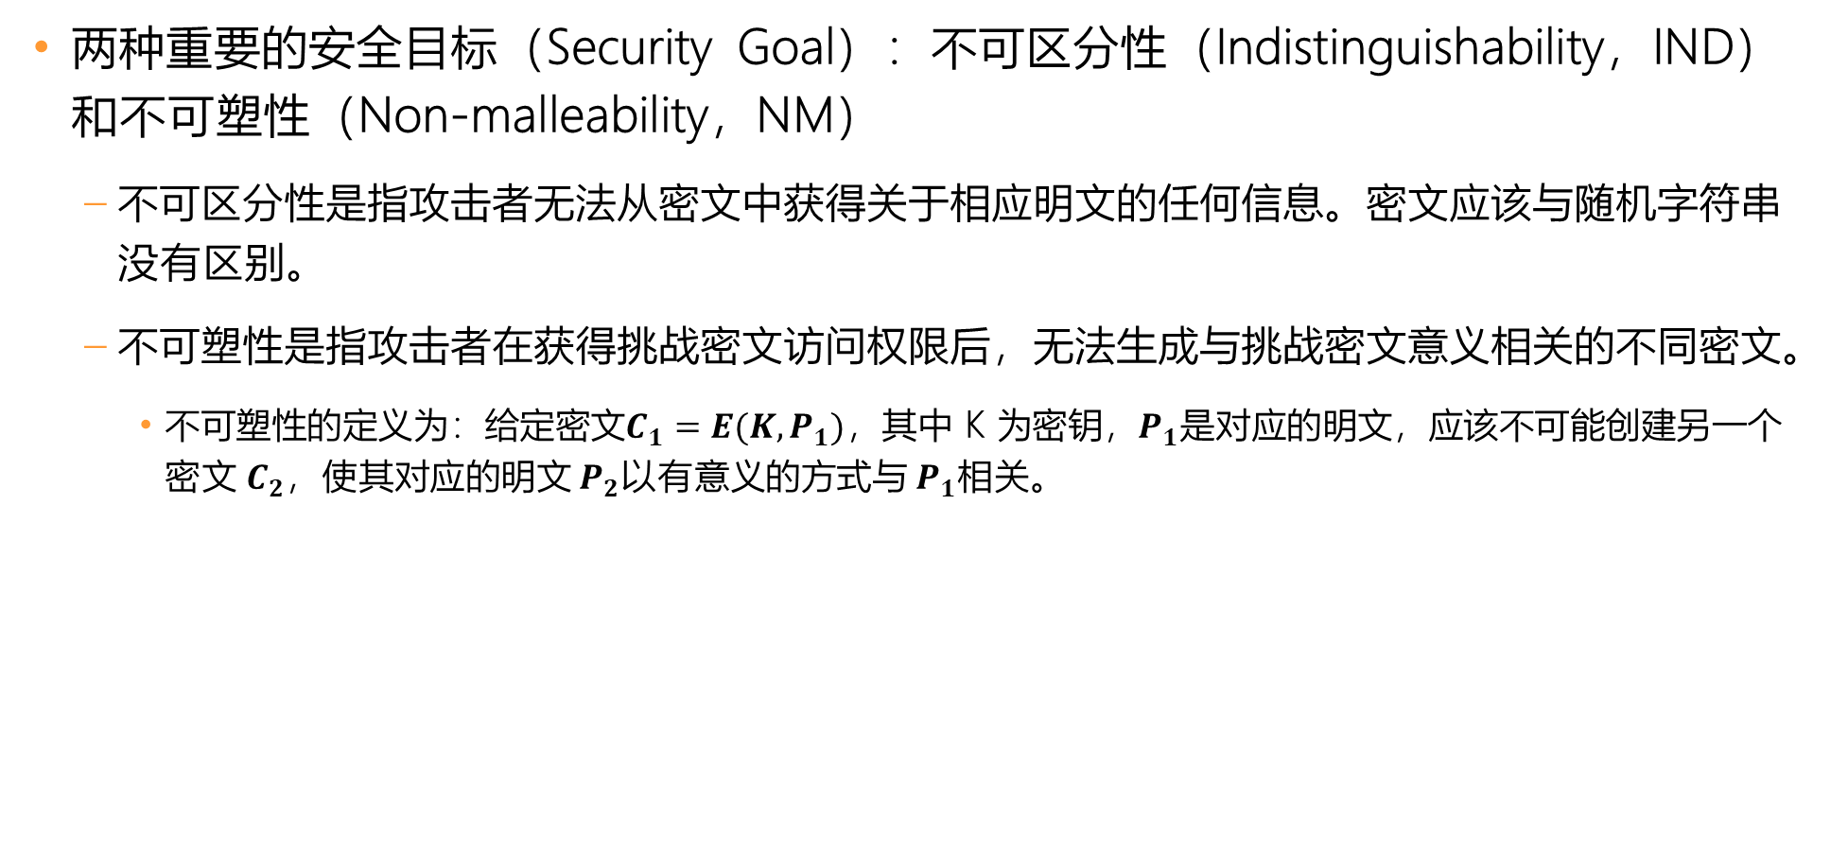
安全目标和安全概念
两种重要的安全目标（Security Goal）：不可区分性（Indistinguishability，IND）和不可塑性（Non-malleability，NM）
不可区分性是指攻击者无法从密文中获得关于相应明文的任何信息。密文应该与随机字符串没有区别。
不可塑性是指攻击者在获得挑战密文访问权限后，无法生成与挑战密文意义相关的不同密文。
不可塑性的定义为：给定密文$C_{1}=E(K, P_{1})$，其中 K 为密钥，$P_{1}$是对应的明文，应该不可能创建另一个密文 $C_{2}$，使其对应的明文 $P_{2}$以有意义的方式与 $P_{1}$相关。
常见的安全目标有 NM-CPA、NM-CCA、IND-CPA 和 IND-CCA。
IND-CCA蕴含着IND-CPA，而NM-CCA蕴含着NM-CPA，这是因为CPA攻击者可以做的事情，CCA攻击者也可以做。
在各种安全关系中，一个不太明显的关系是IND-CPA并不蕴含NM-CPA。但NM-CPA蕴含IND-CPA。
此外，IND-CCA和NM-CCA是等同的概念，它们相互蕴含。
最重要的安全概念是 IND-CPA，也称为语义安全。从直觉上理解，只要密钥保密，密文就不会泄露任何有关明文的信息。实现 IND-CPA 安全性的一种方法是使用随机加密。

Slide 28
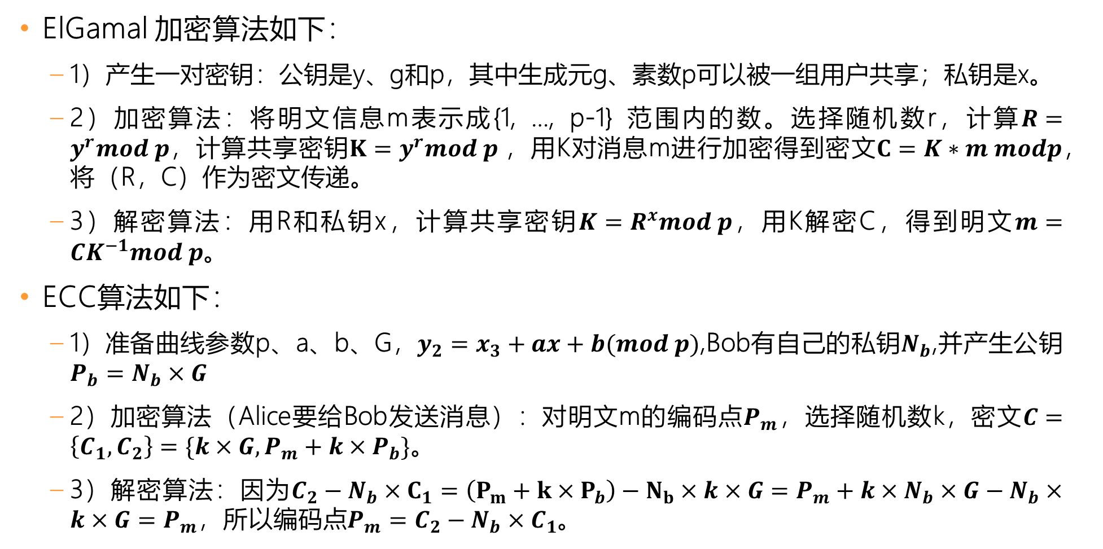
语义安全的公钥密码方案
ElGamal 加密算法如下：
1）产生一对密钥：公钥是y、g和p，其中生成元g、素数p可以被一组用户共享；私钥是x。
2）加密算法：将明文信息m表示成{1, …, p-1} 范围内的数。选择随机数r，计算$R=y^{r}mod p$，计算共享密钥$K=y^{r}mod p$，用K对消息m进行加密得到密文$C=K∗m modp$，将（R，C）作为密文传递。
3）解密算法：用R和私钥x，计算共享密钥$K=R^{x}mod p$，用K解密C，得到明文$m=CK^{−1}mod p$。
ECC算法如下：
1）准备曲线参数p、a、b、G，$y_{2}=x_{3}+ax+b(mod p)$,Bob有自己的私钥$N_{b}$,并产生公钥$P_{b}=N_{b}×G$
2）加密算法（Alice要给Bob发送消息）：对明文m的编码点$P_{m}$，选择随机数k，密文$C=\left\{C_{1},C_{2}\right\}=\{k×G,P_{m}+k×P_{b}\}$。
3）解密算法：因为$C_{2}−N_{b}×C_{1}=\left(P_{m}+k×P_{b}\right)−N_{b}×k×G=P_{m}+k×N_{b}×G−N_{b}×k×G=P_{m}$，所以编码点$P_{m}=C_{2}−N_{b}×C_{1}$。

Slide 29
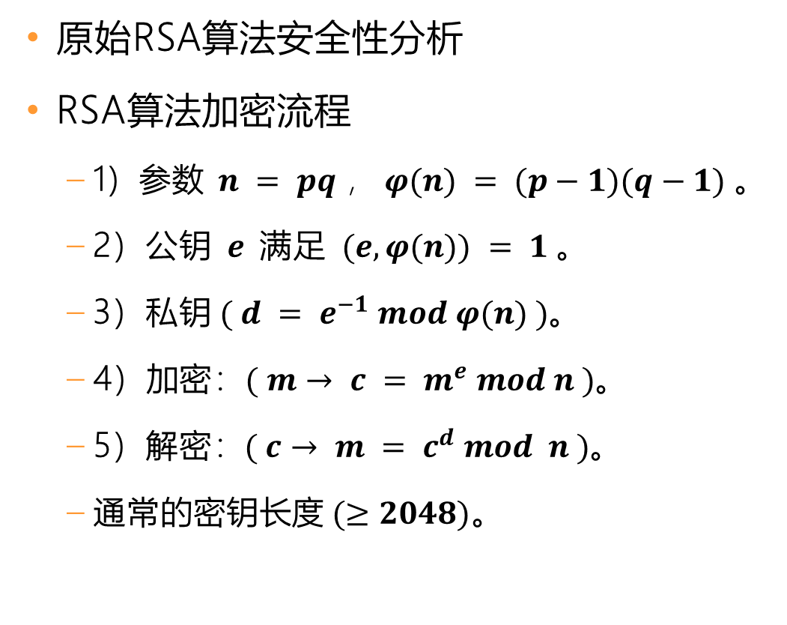
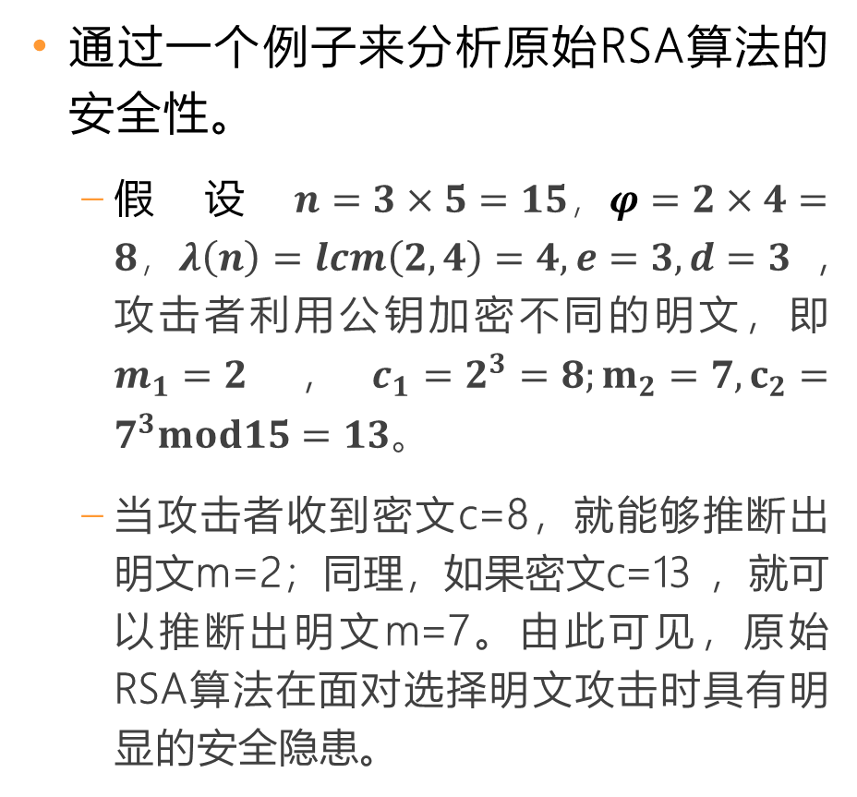
语义安全的公钥密码方案
原始RSA算法安全性分析
RSA算法加密流程
1）参数 $n = pq ， φ(n) = (p−1)(q−1)$。
2）公钥 $e$满足 $(e, φ(n)) = 1$。
3）私钥 $( d = e^{−1} mod φ(n) )$。
4）加密：$( m→ c = m^{e} mod n )$。
5）解密：$( c→ m = c^{d} mod n )$。
通常的密钥长度 $(≥2048)$。
通过一个例子来分析原始RSA算法的安全性。
假设$n=3×5=15，φ=2×4=8，λ\left(n\right)=lcm\left(2,4\right)=4,e=3,d=3$,攻击者利用公钥加密不同的明文，即$m_{1}=2$,$c_{1}=2^{3}=8;m_{2}=7,c_{2}=7^{3}mod15=13。$
当攻击者收到密文c=8，就能够推断出明文m=2；同理，如果密文c=13 ，就可以推断出明文m=7。由此可见，原始RSA算法在面对选择明文攻击时具有明显的安全隐患。

Slide 30
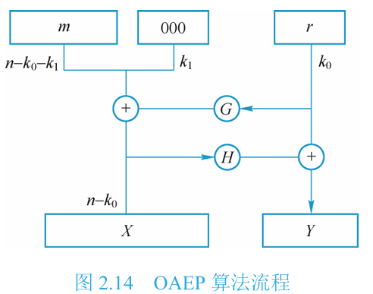
RSA-OAEP
为了满足上文提到的安全目标，首先要将RSA算法改造为非确定性算法，具体的做法就是将明文与某个随机数组合起来（Padding，即填充）。这样明文就被转移到了一个更大的明文空间上，一定程度上防止了选择明文攻击。最优非对称加密填充：OAEP。

Slide 31
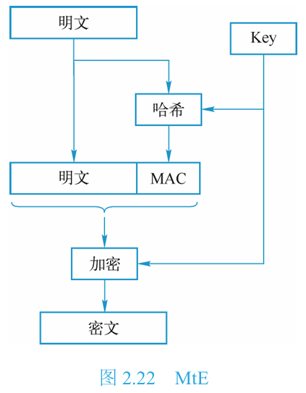
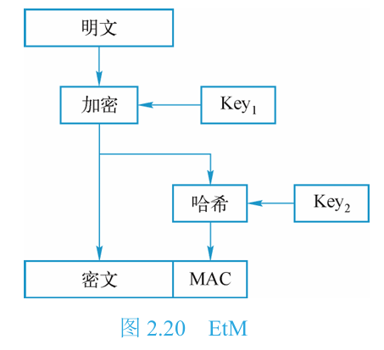
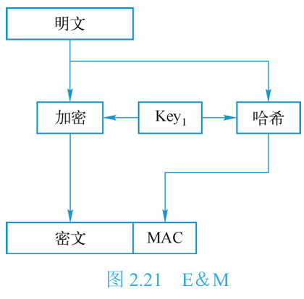
语义安全的对称加密方案
为了抵抗 CCA2，防止对密文进行修改（保证密文完整性），需要使用消息验证码（MAC），将加密和认证结合起来，这就是认证加密（Authenticated Encryption，AE）的概念。 对于 AES-CBC，我们通常使用密钥散列消息认证码（Keyed-Hash Message Authentication Code，HMAC）结合SHA-256哈希函数来提供完整性。
认证加密有三种方案，分别是：
1）Encrypt-then-MAC（EtM，见图 2.20），先加密再对密文计算 MAC。TLS 1.3 推荐三种相关算法：AES-GCM，AES-CCM，ChaCha20-Poly1305。
2）Encrypt-and-MAC（E&M，见图 2.21），分别对明文计算密文和 MAC，例如安全外壳（SSH）协议。
3）MAC-then-Encrypt（MtE，见图 2.22），先对明文计算 MAC，再对明文加密，例如 互联网络层安全协议（IPsec）。

Slide 32
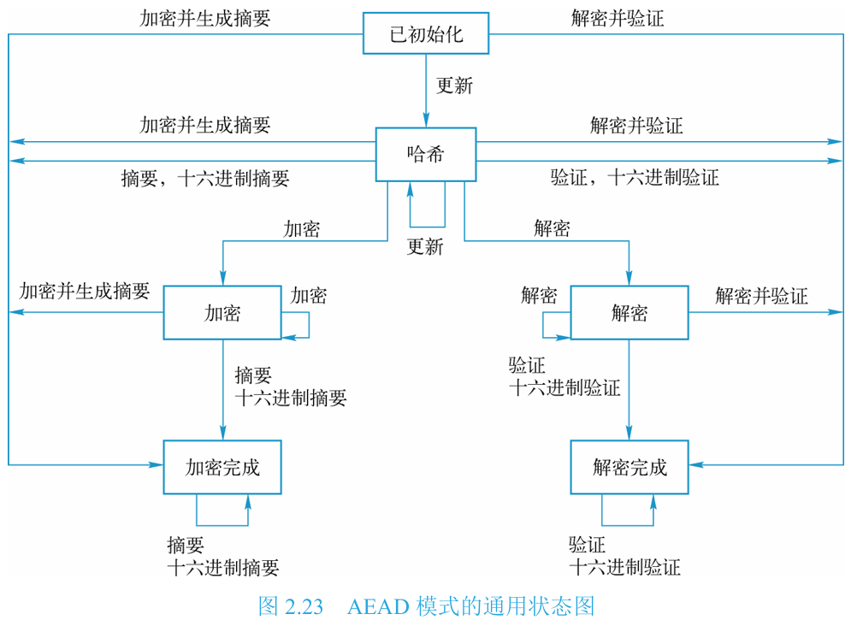
语义安全的对称加密方案
传统的工作模式不提供消息完整性的保证，新的工作模式—用于带关联数据的认证加密（Authenticated Encryption with Associated Data，AEAD）模式被设计成将加密和身份验证结合成一个单一的、高效的原语。AEAD 模式的通用状态图如图2.23所示。

Slide 33
后量子密码

Slide 34
后量子密码简介
量子算法威胁
Shor算法：可分解大整数 → 使RSA、Diffie-Hellman等公钥算法失效
Grover算法：等效于密钥长度减半 → 加速对称加密攻击
安全影响
公钥密码体系几乎全部失效
对称密码与哈希算法需更长密钥或输出长度才能保持安全
若无改进，量子计算实用化将导致全球网络安全体系崩溃
后量子密码学（PQC）
基于量子计算难以高效解决的数学问题
研究重点：公钥密码体制
各国政府与机构积极推进，逐步替代现有算法
目标：构建能够抵御量子计算威胁的安全体系

Slide 35
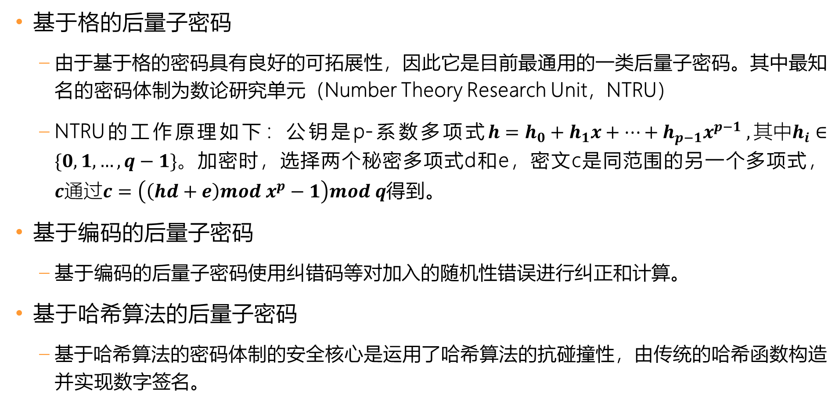
常见的后量子密码体制
基于格的后量子密码
由于基于格的密码具有良好的可拓展性，因此它是目前最通用的一类后量子密码。其中最知名的密码体制为数论研究单元（Number Theory Research Unit，NTRU）
NTRU的工作原理如下：公钥是p-系数多项式$h=h_{0}+h_{1}x+…+h_{p−1}x^{p−1} ,其中h_{i}∈\{0,1,…,q−1\}。$加密时，选择两个秘密多项式d和e，密文c是同范围的另一个多项式，$c通过c=\left(\left(hd+e\right)mod x^{p}−1\right)mod q$得到。
基于编码的后量子密码
基于编码的后量子密码使用纠错码等对加入的随机性错误进行纠正和计算。
基于哈希算法的后量子密码
基于哈希算法的密码体制的安全核心是运用了哈希算法的抗碰撞性，由传统的哈希函数构造并实现数字签名。

Slide 36
后量子密码标准化
NIST 标准（2024）发布首批 PQC 标准：ML-KEM (FIPS 203)；ML-DSA (FIPS 204)；SLH-DSA (FIPS 205)。补充标准：LMS 与 XMSS（SP 800-208），应用有限
全球应用趋势
云服务商、浏览器厂商、大型企业将 PQC 纳入安全路线图
NIST 认证测试加速，部分厂商已用 LMS/XMSS 做安全启动
英国 NCSC：2025 年将出现基于 PQC 的硬件信任根（HSM、安全启动）
2026–2027 年：PQC 硬件加速与实现效率提升
协议与标准化进展
浏览器支持 混合密钥交换（传统 + ML-KEM）
IETF 正在推进 PQC 在 TLS 等协议中的标准化，预计 2027
其他 SDO（FIDO 联盟、TPM、X.509 PKI、UEFI、6G 通信）正在逐步引入
预计 2028 年出现更完整标准体系
挑战：
行业机制尚未统一，标准仍可能调整；
大规模推广需数年过渡；

Slide 37
小结
密码学基础
理论基石：Kerckhoff 假设、香农的密码设计思想
常用算法：流密码、分组密码、公钥加密；哈希函数与应用；认证加密 & 分组密码工作模式
攻击模型与安全性分析
攻击模型：黑盒、灰盒、白盒
安全目标：不可区分性、不可塑性
语义安全（IND-CPA）：公钥方案：ElGamal、ECC、RSA安全性与RSA-OAEP；对称方案：分组密码工作模式，抵御 CCA2 的认证加密
后量子密码（PQC）
主要方向：基于格、基于编码、基于哈希
NIST 标准化进展与应用展望

Slide 38
感谢聆听！

